Slide 1
本周工作总结报告
报告人：胡勇、郭炜锋、武丁泽宇、王益飞

Slide 2
工作回顾
PART ONE

Slide 3
工作回顾
1 实验6-8完善
项目计划
项目追踪
2 需求规格说明书优化
3 讨论核心需求

Slide 4
需求规格说明书
PART TWO

Slide 5
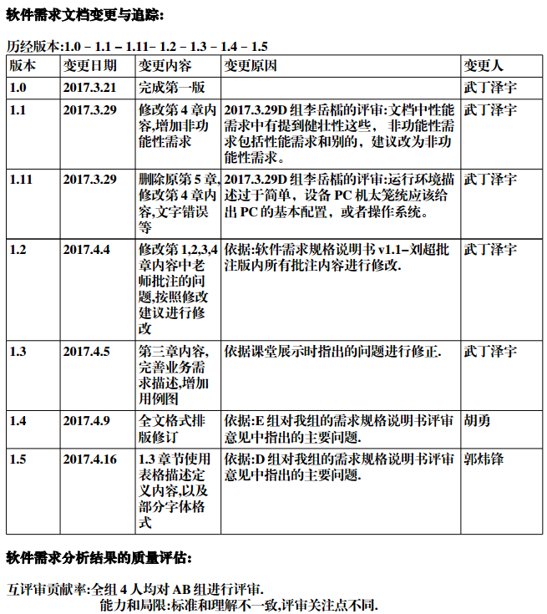

Slide 6
配置管理
PART THREE

Slide 7
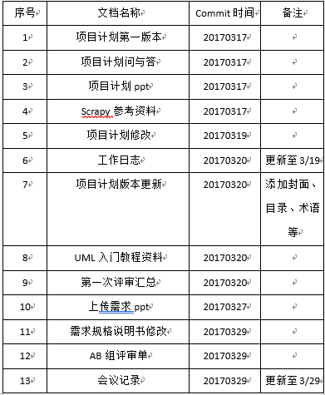
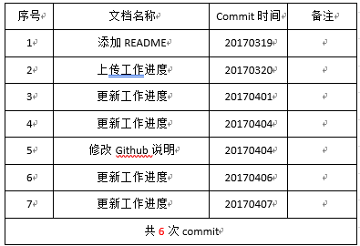
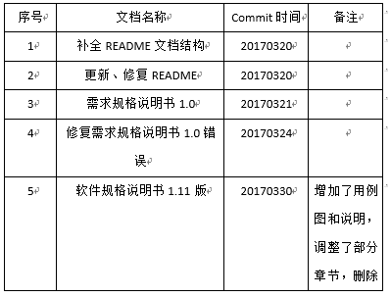
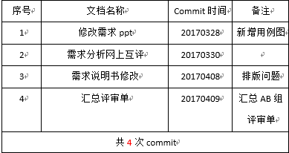
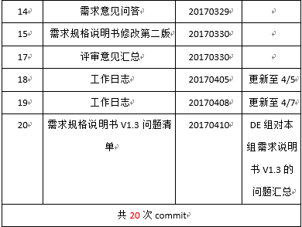
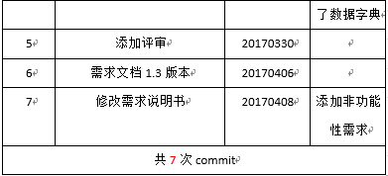

Slide 8
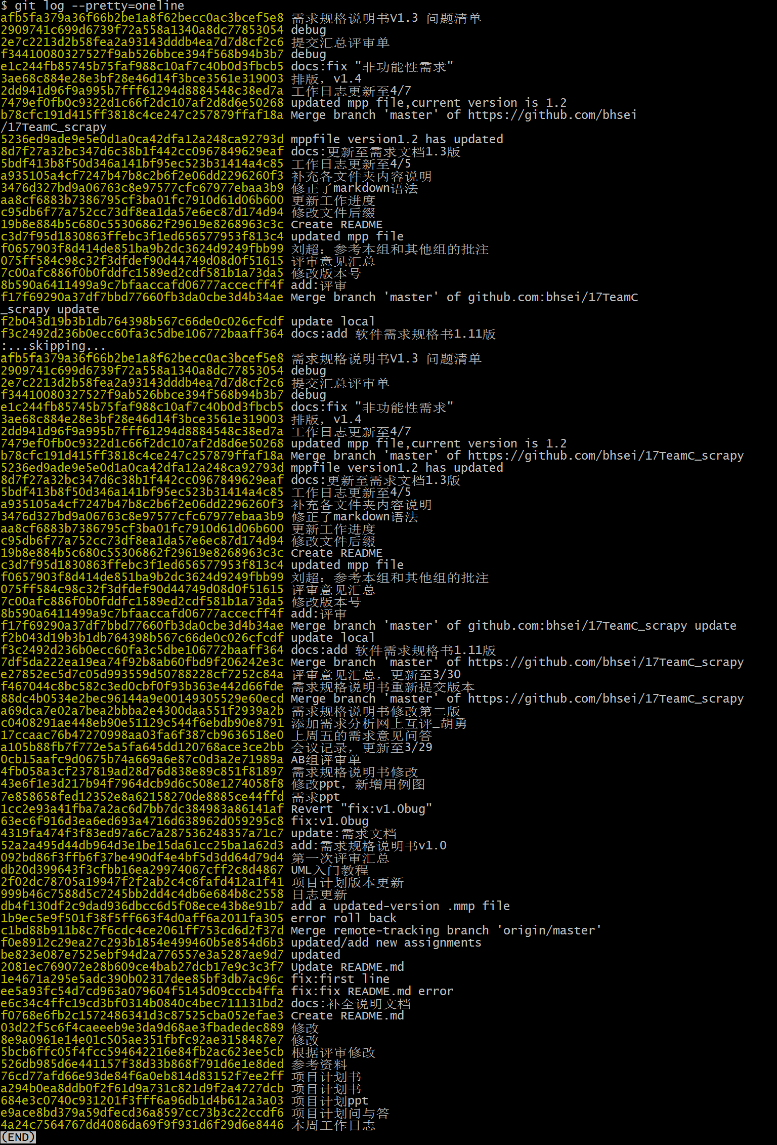

Slide 9
分析
郭炜锋组长，主要负责提交工作日志和课堂记录，同时也主要负责对评审的汇总。
王益飞，主要负责编写项目计划.mpp文件以及每个组员的工作量统计分析
胡勇的提交次数比较少，其主要原因在于胡勇主要负责ppt的编写和汇报工作
武丁泽宇主要负责说明文档的编写，以及文档中重要部分修改工作

Slide 10
总结
在本次试验的配置管理过程中运用的工具是GitHub，GitHub上可以体现组员之间的工作量，便于监督，同时也提高了组员之间的工作效率；但是，GitHub也不能完全体现各组员之间的所有工作量，不能将提交次数少的组员等同于不工作的情况

Slide 11
工作量估计统计分析
PART FOUR

Slide 12
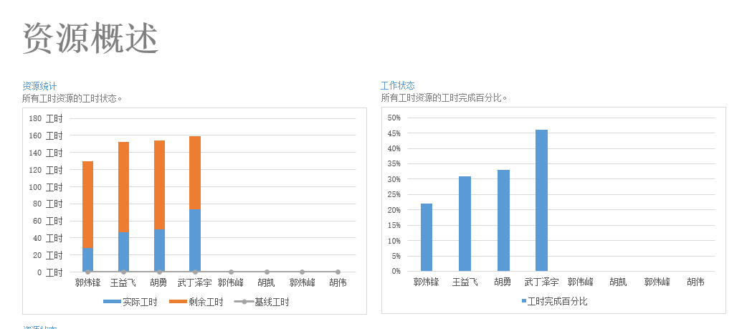

Slide 13
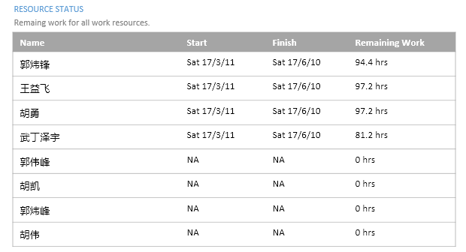

Slide 14
项目计划
PART FOUR

Slide 15
进度的影响因素、控制策略
进度的影响因素主要有：
对工作内容的不理解和不熟悉
预定的工作计划在中途发生了变更等
针对上面提出的影响因素可以进行如下控制：
每周召开小组会议讨论本周的具体内容，可以在每周工作之前熟悉本周的工作内容。
每周五晚上在小组会议召开之后，根据本周的具体工作内容进行工作计划，可以进行进度的控制。此外，如果大的实验计划发生变化也会由老师在周五的课堂上提出，所以周五的线下会议可以及时做出反应，修改后续的计划。
每周二会进行微信讨论，根据本周工作的进度进行具体的协调，防止出现特殊情况而耽误本周具体的工作进度。

Slide 16
效果分析和评价
目前的效果从项目计划的完成情况看应该还是不错的，目前为止每周的计划都基本完成。但是依然在这个过程中暴露出了很多问题，许多问题并不涉及到具体某一个实验的内容，所以在具体的实验过程没有体现出来，比如最开始的两周的项目计划mpp文件中没有加入实际开始时间、实际完成时间、实际工期、实际工时等。其次，后来添加了这些项目以后，也没有指定合适的实际工作信息的记录方法。

Slide 17
计划工作中存在的问题和在后续计划工作的改进措施
对实验六、七、八目前的处理办法是否能够满足实验的要求不确定。在不能满足的情况下如何处理？
解决办法：就希望在下次课后找老师详细讨论确定一下。
目前对每个人每个任务实际完成信息的记录落实的不好。
解决办法：每人每周产出工作日志记录，强制性的要求记录这些信息，这样既可以落实进去了。

Slide 18
如何证明你们的计划能力？能力的提高？
对MS Project的掌握更加熟练应该也是能力上的一种提高。其他目前想不到可以有效的证明能力。

Slide 19
如何证明你们的进度计划与实际执行情况的符合程度
可以从每周项目完成情况已计划的符合程度可以说明我们的计划进度和实际执行情况是基本符合的。

Slide 20
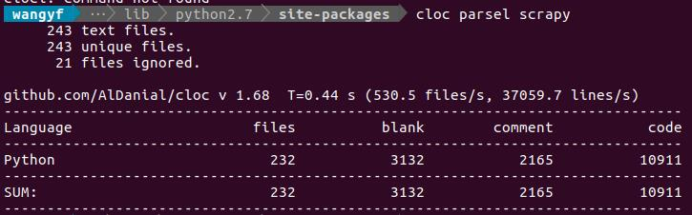
讨论核心需求
关于网页过滤器
关于网页解析器
关于下载中间件的Ip代理，反爬工作
关于下载方式

Slide 21
THANK YOU FOR WATCHING

